Slide 1

Jämställdhet

Slide 2
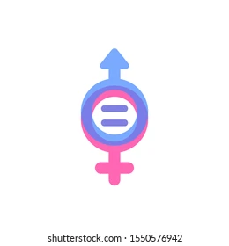

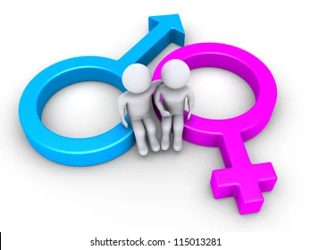
Vad betyder jämställdhet för mig?
Jämställhet har en stort mening i hela mitt liv. Enligt mig är det fel att kalla det motsatta könet eftersom detta namn betyder motsats och ojämlikhet. Och vi ser många motsättningar om kön i värden, och hur vackert det skulle vara om vi använde det komplementära könet istället för det motsatta könet.

Slide 3
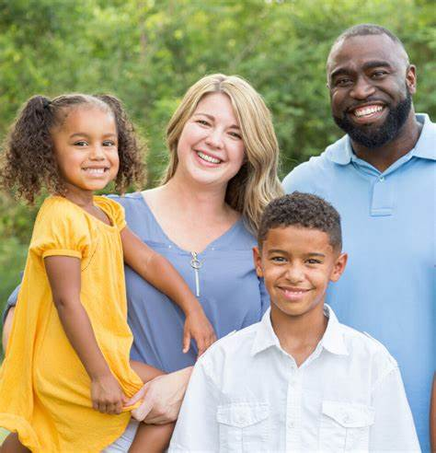
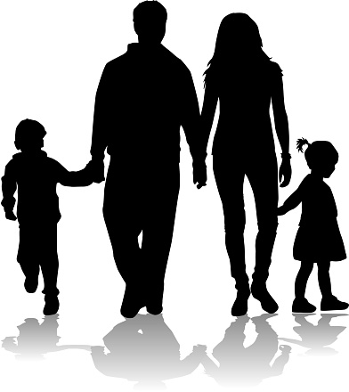
Hur jag har jobbat med min projekt och feedbacken?
Talar om jämställdhet och dess effekter på barns liv och psykiska tillstånd.
Ge båda barnen ett litet ansvar hemma.
Samarbeta föräldrar hemma och dela med barnen.
Barn är mentalt lyckligare.
De är mer självsäkra och ansvarsfulla.

Slide 4
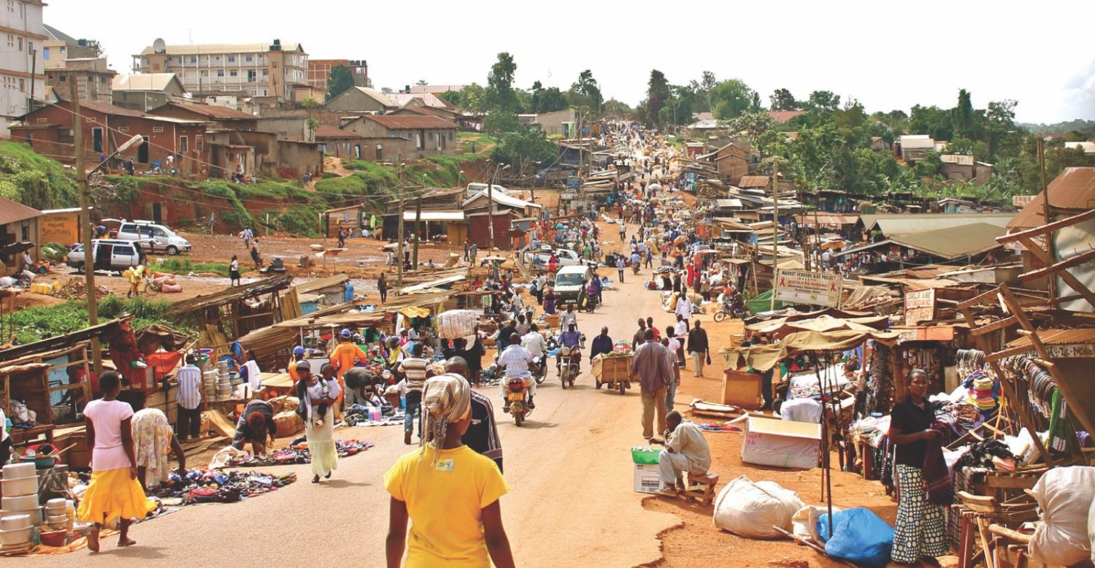
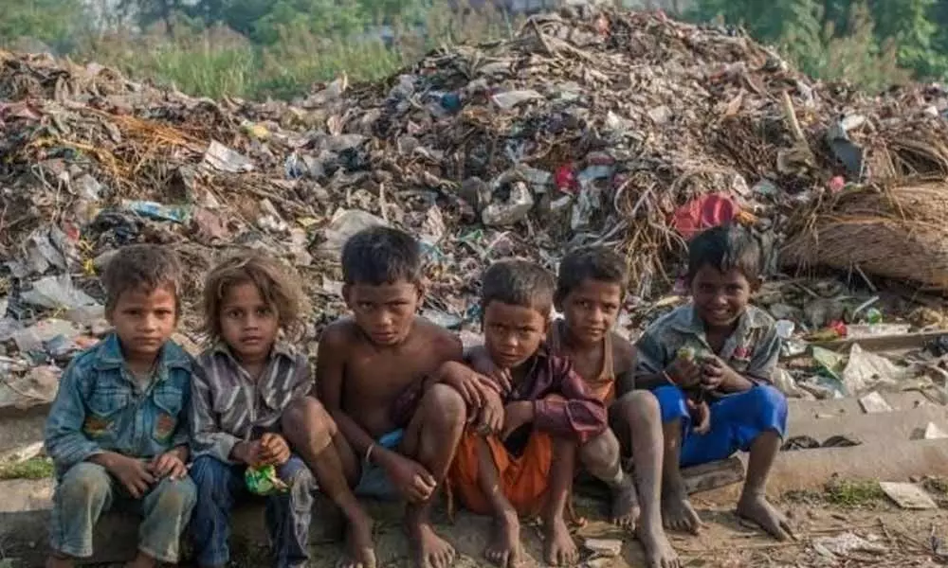
Hur jämställdhet kan vara en bra lösning för dem andra projekt i hela värden?
Undervisa om jämställdhet i stödområde.
Alla med vilken social nivå som helst kan utbilda sig.
Kunskapsnivå ökar och arbetsmarknaden skapas.
Samhället går framåt och nivån av hunger och fattigdom minskar.

Slide 5
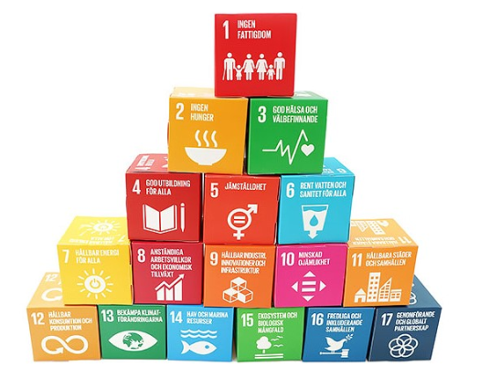
Agenda 2030
Vi har minska fattigdoms länd
Mindre hunger i värden
Alla kan utbilda sig
Med nivån av medvetenhet i samhället uppstår jämlikhet och hälsa i samhället.

